Slide 1
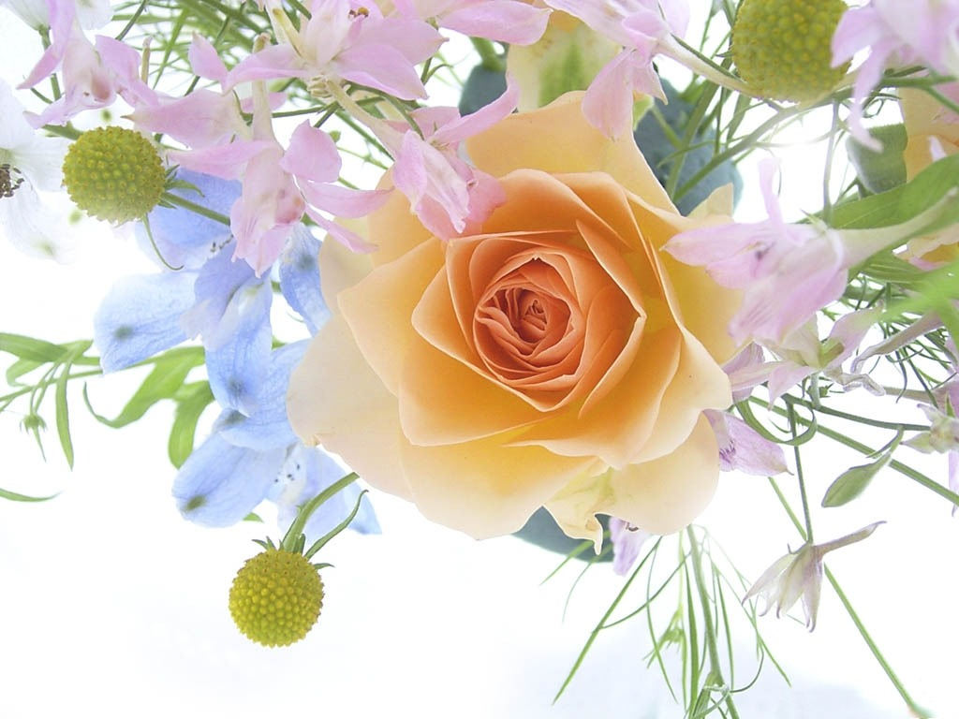
Литературная гостиная
Поговорим о маме

Slide 2
Без солнца не цветут цветы,
без любви нет счастья,
без женщины нет любви,
без матери нет человека.
В.Сухомлинский

Slide 4
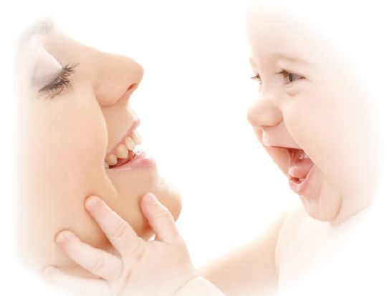

Slide 6
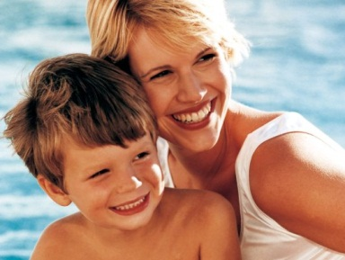

Slide 7
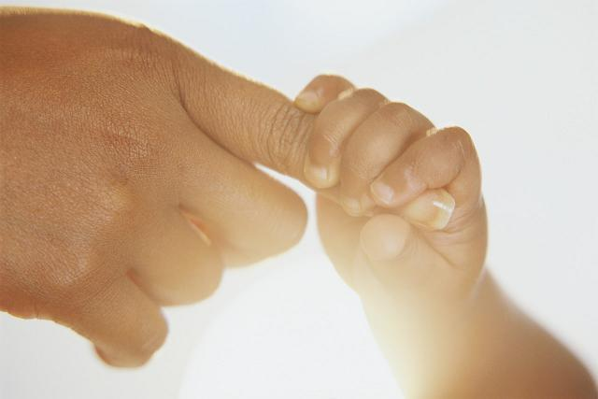

Slide 8
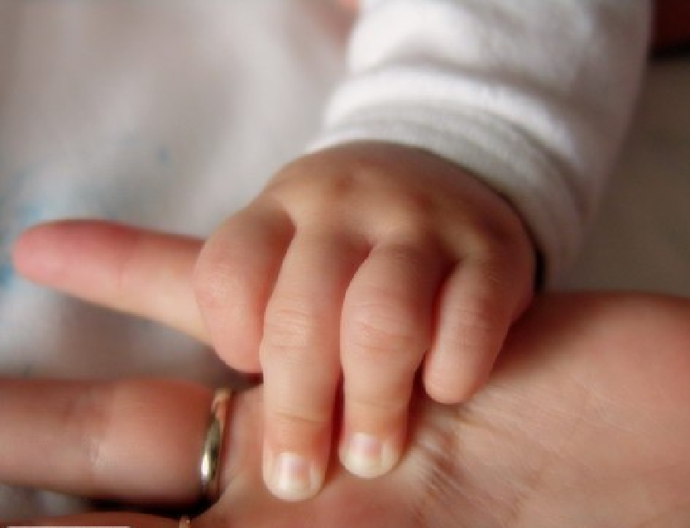

Slide 9
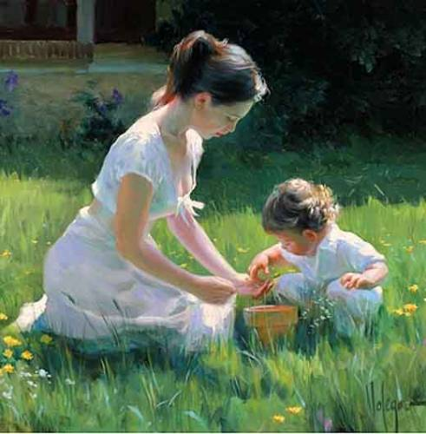

Slide 10
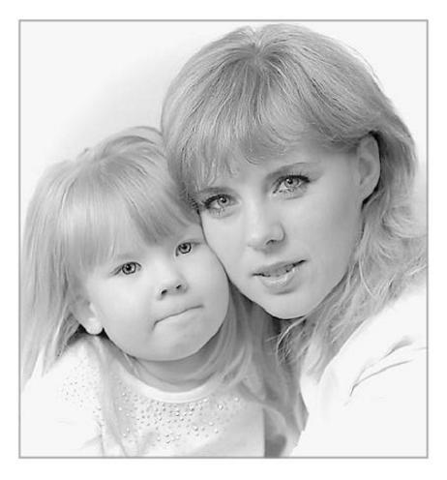

Slide 11
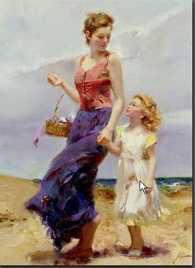

Slide 12
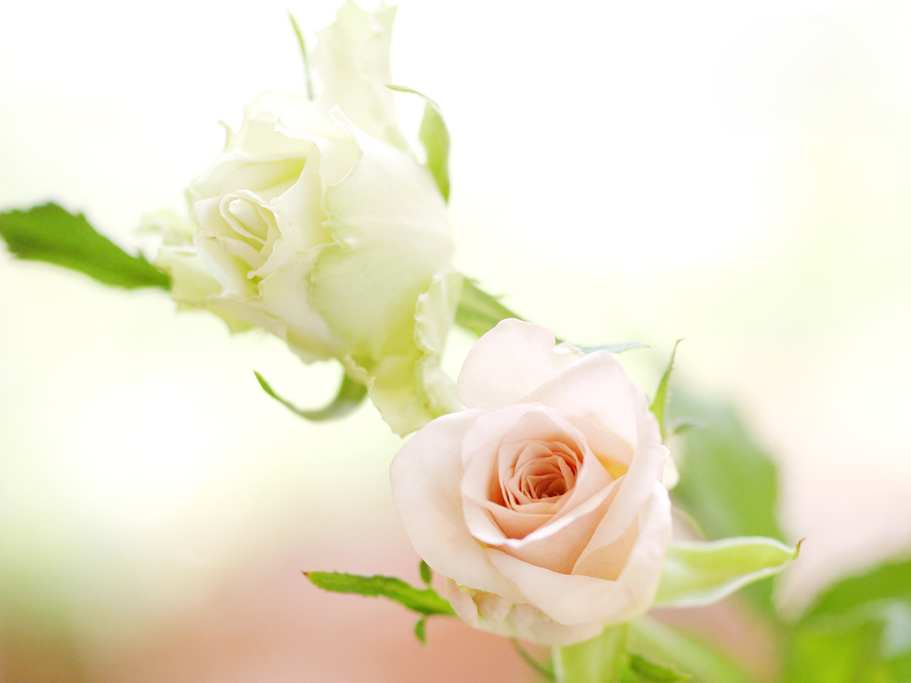
Всему, что было во мне хорошего,
я научился у моей матери.
А все плохое – это то, чему я не смог у нее научиться.
Микаэл Таривердиев

Slide 14
Спасибо за внимание

